Slide 1
AULA 10
ECONOMIA II
Estratégias Competitivas II: Diferenciação e Inovação

Slide 2
Plano de Aula
Vantagem competitiva
Diferenciação de produto
Inovação:
Tipo: produto e processo
Grau: radical e incremental
Inovação: custos, ganhos e redes

Slide 3
Vantagem Competitiva
Diferencial de uma empresa perante seus concorrentes
Fator preço x fator qualitativo
Rentabilidade: giro x margem
Exemplos: custos menores, marca, localização, design, qualidade do produto/serviço/atendimento e etc.
Competitividade como processo dinâmico: clientes, fornecedores, concorrentes, potenciais entrantes, produtos substitutos, coordenação dos recursos da empresa e etc.

Slide 4
Diferenciação de Produto
Produto ou serviço é percebido pelos consumidores como diferente de seus concorrentes, o que permite à empresa ofertante fixar preço para aquele produto ou serviço acima do preço de mercado
Atributos de diferenciação: especificações técnicas, desempenho, durabilidade, estética, marca, assistência técnica e etc.
Formas predominantes de diferenciação: estilo/tipo, localização e qualidade
Tipos de diferenciação: vertical e horizontal

Slide 5
Inovação
“Destruição criativa”: inovação como processo central da dinâmica concorrencial
Fonte de competitividade (e diferenciação) para as empresas: lucros extraordinários temporários
Mudança substancial de custo ou qualidade que permite:
Criação de mercados totalmente novos
Conquista de parcela maior de mercado
Própria sobrevivência no mercado de atuação

Slide 6
Inovação de Produto e de Processo
Inovação de produto:
Desenvolvimento de novos produtos/serviços ou melhoria significativa de produtos/serviços já existentes
Inovação de processo:
Mudança nas formas e métodos de produção ou comercialização
Maior eficiência na utilização dos recursos e/ou menores custos

Slide 7
Inovação Radical e Incremental
Inovação radical:
Altera drasticamente o modo de consumo ou produção de produtos ou serviços
Provoca ruptura de paradigma em um ou mais setores ou segmentos de mercado
Propicia elevado poder de mercado
Inovação incremental:
Reflete melhorias ou agregação de algo novo em produtos ou serviços existentes
Aumenta o benefício percebido pelo consumidor sem provocar uma mudança substancial no modo de consumo ou produção

Slide 8
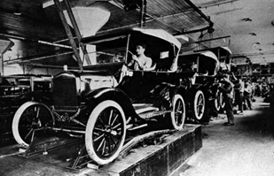
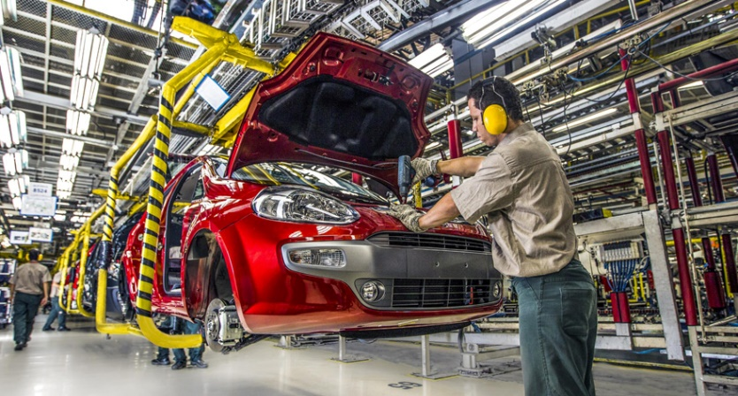
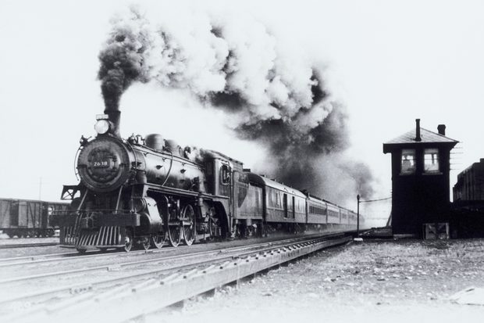
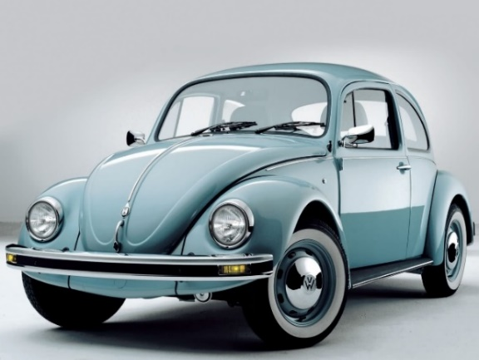
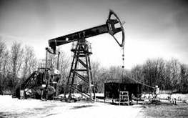
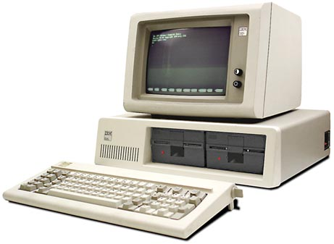
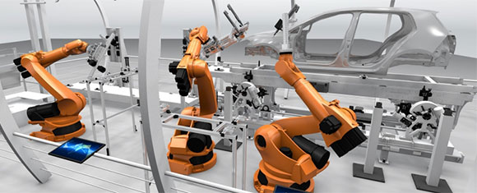
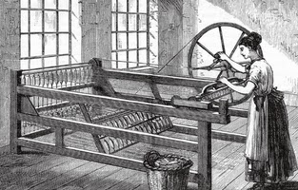

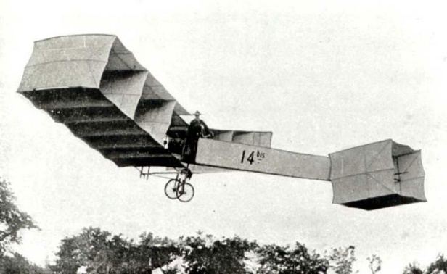


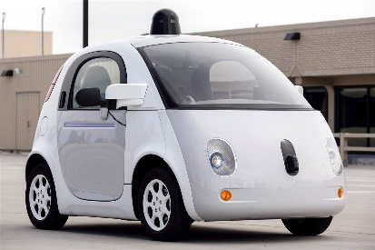
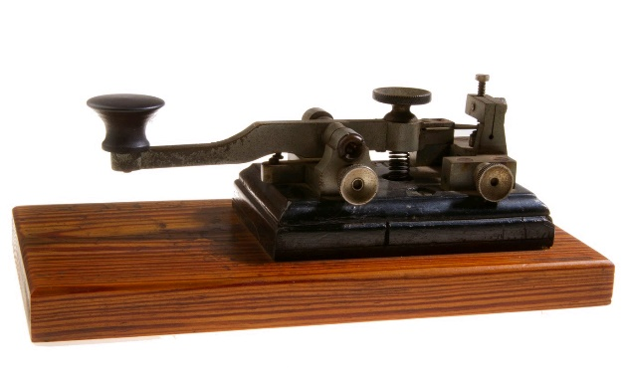


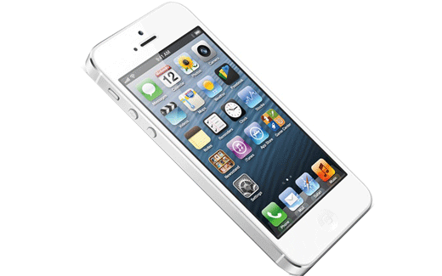
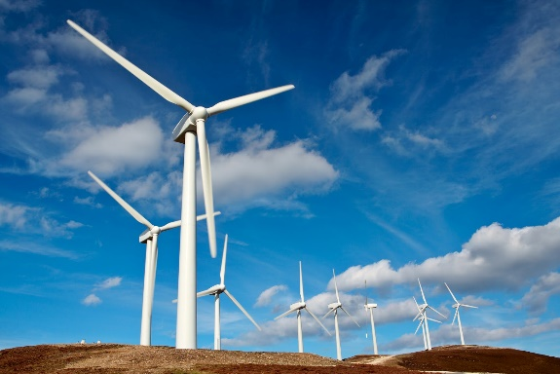

Slide 9
Inovação: Custos e Ganhos
Custos elevados e resultados incertos:
Recursos: financeiros, humanos, técnicos, tempo etc. (custos, inclusive de oportunidade, elevados)
Incerteza, ciclo de implantação e difusão no mercado, concorrência e imitação
Grau de inovação maior: riscos maiores, potenciais ganhos também maiores (fracasso x lucros elevados)
Impactos microeconômicos da inovação:
Tecnologia de produção, custos, elasticidade da demanda, barreiras à entrada, estrutura de mercado, competitividade, produtividade, externalidade e etc.

Slide 10
Inovação e Redes
Novas empresas x grandes empresas:
Empreendedorismo e ruptura
Gastos contínuos/rotineiros em P&D e incremento
Redes de inovação e cooperação:
Empresas (alianças estratégicas)
Universidades
Centros de pesquisa e tecnologia
Sistema educacional e de financiamento
Esforços públicos e privados

Slide 11
Síntese
Vantagem competitiva: fator preço e fatores qualitativos
Diferenciação e determinação de preço: poder de mercado e diversidade de produtos
Inovação como atributo da dinâmica concorrencial e fonte de lucros extraordinários
Tipos e graus de inovação: produto, processo, radical e incremental
Inovação: custos elevados diante de resultados incertos
Redes de inovação: esforços conjuntos e a dinâmica empresarial de inovação

